Slide 1

Digibordles letterherkenning
zomer
z
r
m
makkelijk
moeilijk

Slide 2
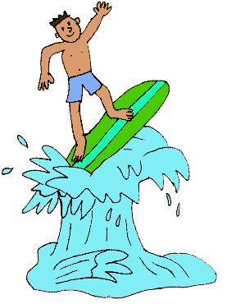

 |  | x
Wat is de laatste letter.
golf
f
o
l

Slide 3
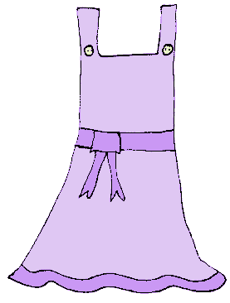
x
Wat is de eerste letter.
jurk
i
l
j

Slide 4

 | x
Wat is de middelste letter.
zon
o
a
e

Slide 5

x
Wat is de eerste letter.
bril
r
b
p

Slide 6

 | x
Wat is de middelste letter.
hoed
uu
oe
oo

Slide 7
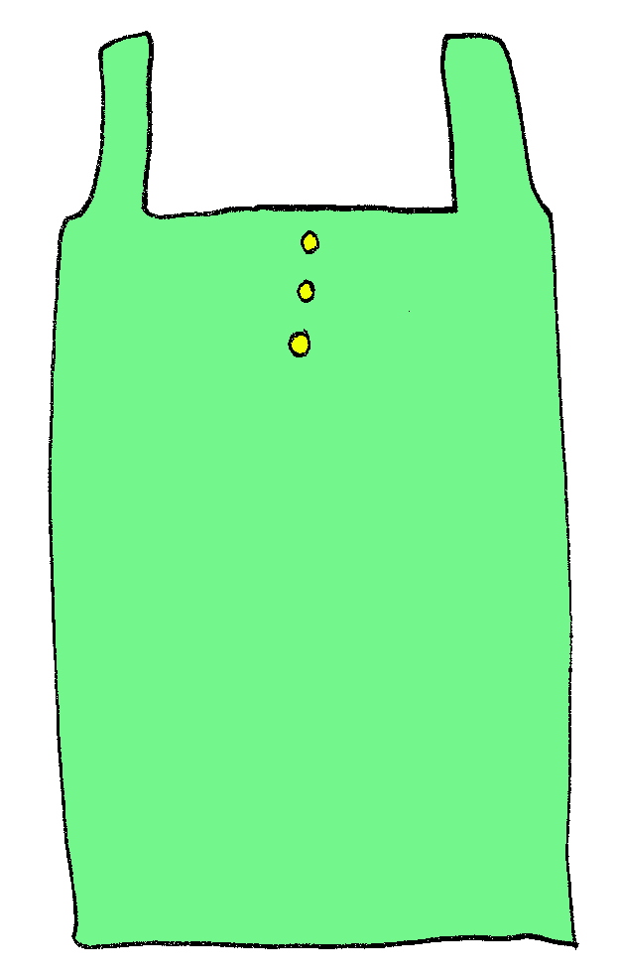
 |  | x
Wat is de laatste letter.
hemd
b
g
d

Slide 8
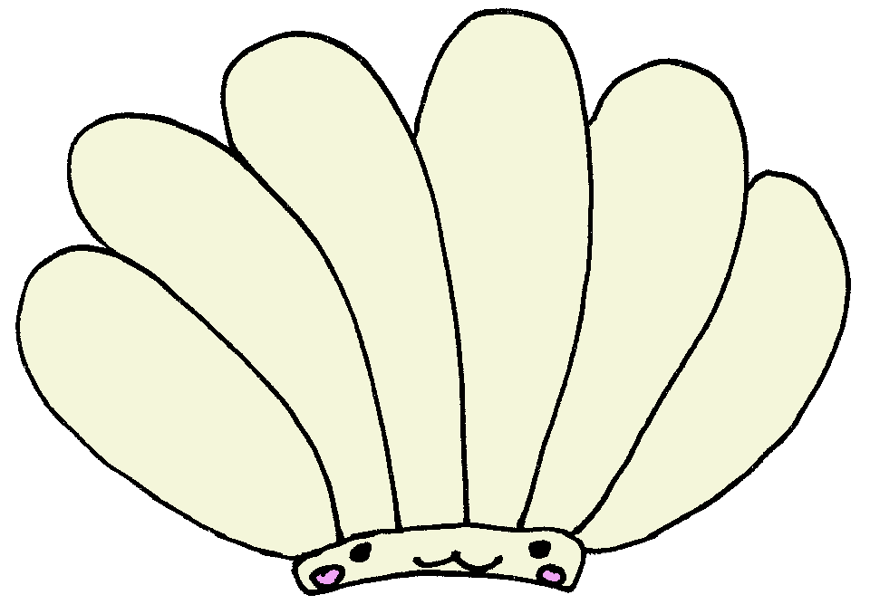
 |  | x
Wat is de laatste letter.
schelp
r
p
b

Slide 9
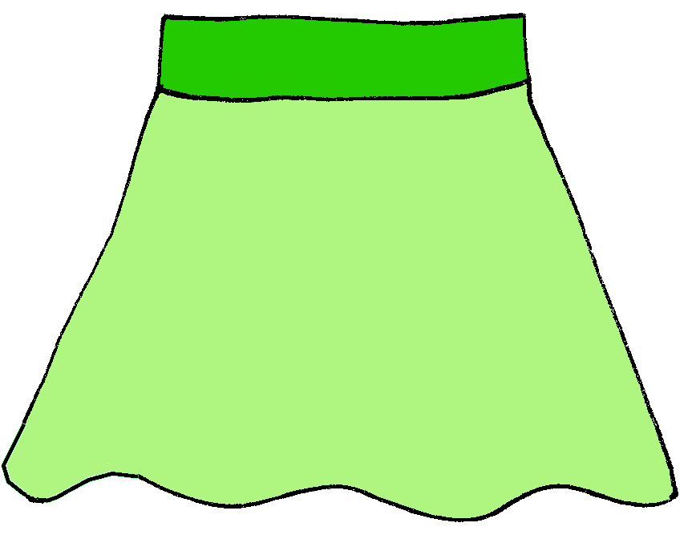
 | x
Wat is de middelste letter.
rok
e
oo
o

Slide 10
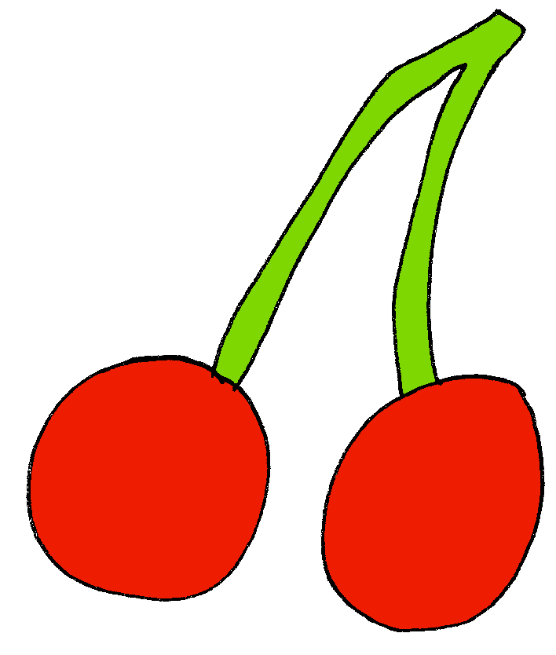
x
Wat is de eerste letter.
kers
r
k
w

Slide 11

x
Wat is de eerste letter.
wesp
u
m
w

Slide 12

x
Wat is de eerste letter.
bij
b
a
h

Slide 13
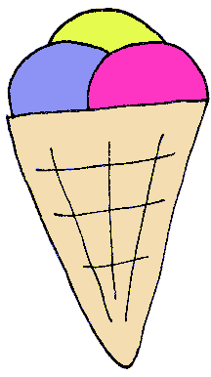
 |  | x
Wat is de laatste letter.
ijs
s
z
a

Slide 14
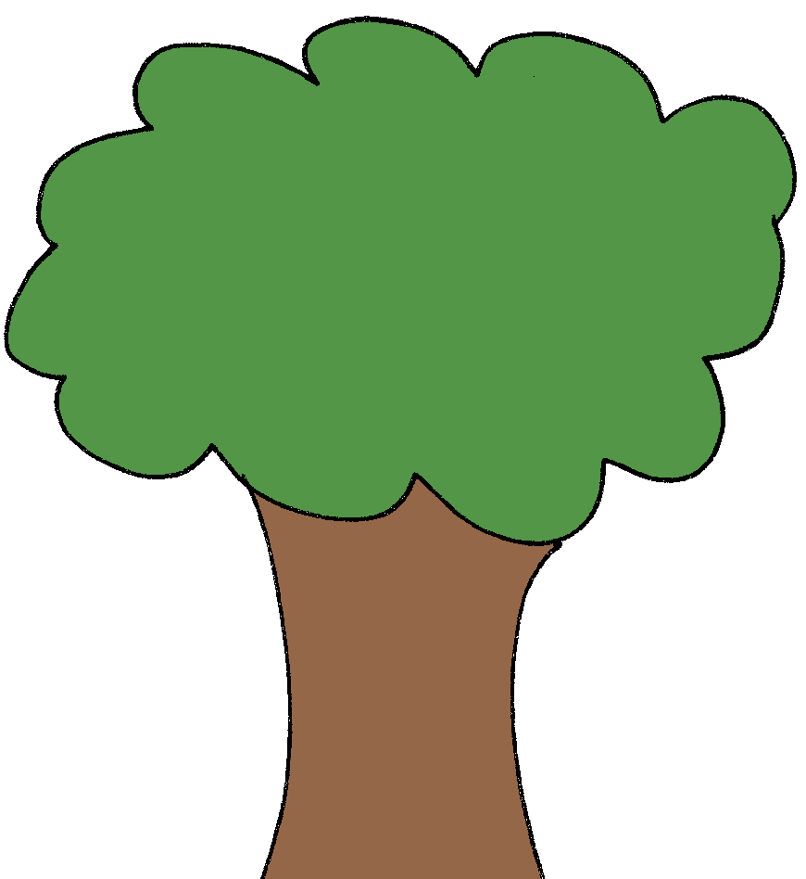
 | x
Wat is de middelste letter.
boom
ie
oe
oo

Slide 15
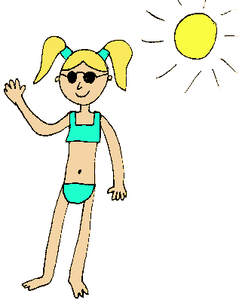
x
Wat is de eerste letter.
zomer
z
r
e

Slide 16
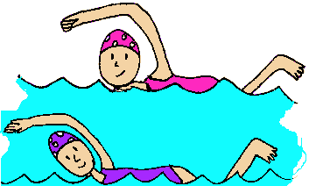
 |  | x
Wat is de laatste letter.
zwem
n
m
o

Slide 17




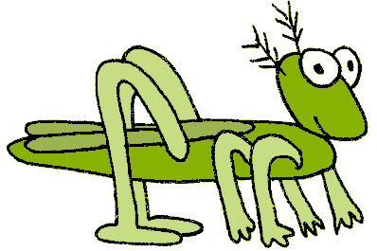


Goed gedaan!

Slide 18

x
Wat is de eerste letter.
jurk
j
i
l
p
k

Slide 19

 |  | x
Wat is de laatste letter.
parasol
p
l
r
a
s

Slide 20
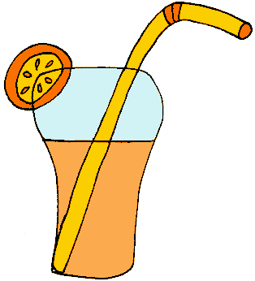
x
Wat is de eerste letter.
limonade
i
e
l
j
n

Slide 21
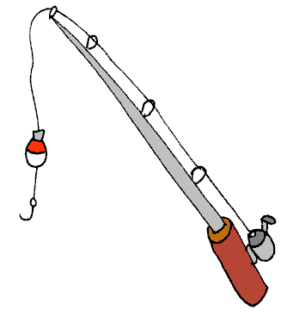
x
Wat is de eerste letter.
hengel
p
n
g
h
e

Slide 22
 | x
Wat is de middelste letter.
zon
u
i
e
a
o

Slide 23
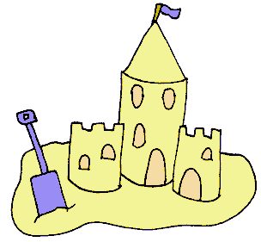
x
Wat is de eerste letter.
zandkasteel
z
s
d
l
k

Slide 24
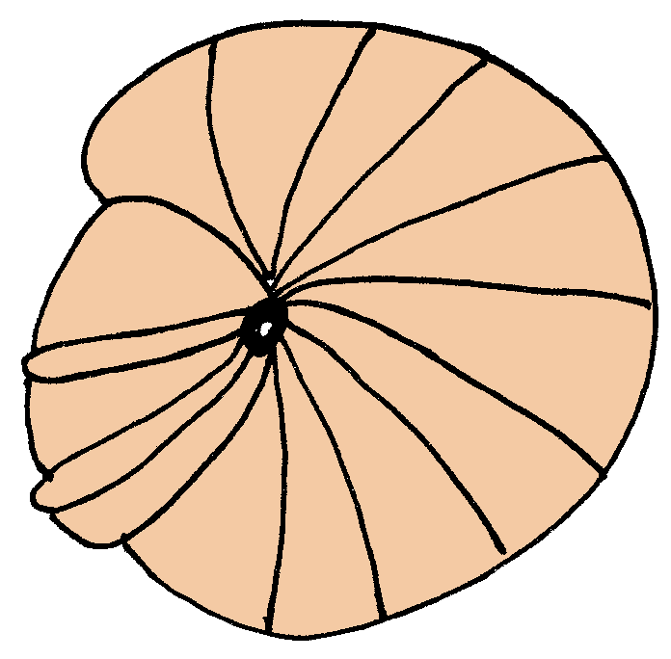
 |  | x
Wat is de laatste letter.
schelp
v
a
p
s
e

Slide 25
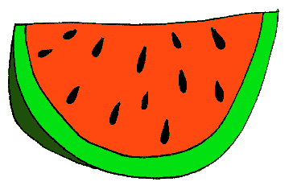
x
Wat is de eerste letter.
meloen
a
b
n
m
k

Slide 26

x
Wat is de eerste letter.
zonnebloem
s
x
z
b
w

Slide 27

 | x
Wat is de middelste letter.
hoed
e
oo
o
aa
oe

Slide 28
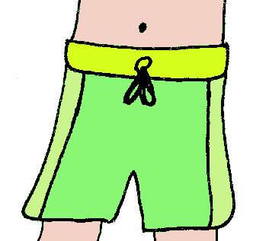
 |  | x
Wat is de laatste letter.
zwembroek
h
k
w
z
o

Slide 29
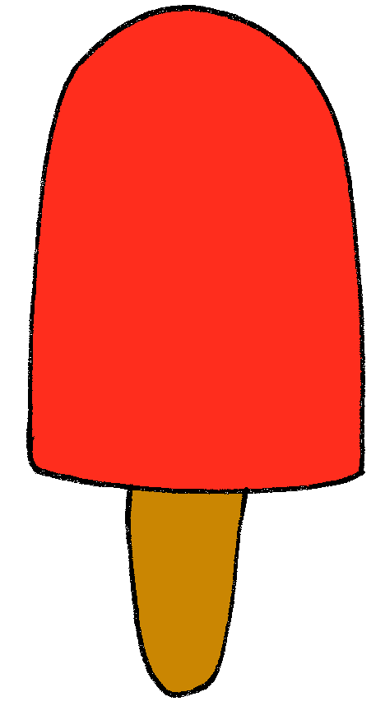
x
Wat is de eerste letter.
ijs
u
ei
s
ie
ij

Slide 30
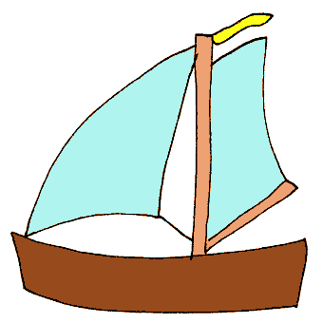
 | x
Wat is de middelste letter.
boot
oo
o
oe
b
a

Slide 31
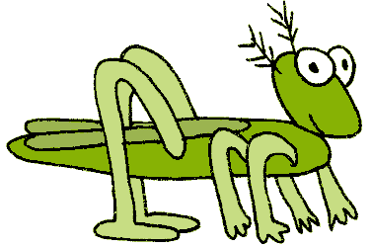
 |  | x
Wat is de laatste letter.
sprinkhaan
h
n
p
r
o

Slide 32

 |  | x
Wat is de laatste letter.
zwem
e
w
n
m
z

Slide 33
Goed gedaan!

